Slide 1
SaaS（Software as a Service）
サービス提供事業者が運用するソフトウェアをインターネット経由で利用するクラウドサービスの形態。自分の組織でシステムを構築し、保守・運用する場合と比べて、時間と費用を大幅に節約することができる。
SaaS
PaaS
IaaS
アプリケーション
アプリケーション
アプリケーション
ミドルウェア
ミドルウェア
ミドルウェア
OS
OS
OS
サーバ
サーバ
サーバ
ストレージ
ストレージ
ストレージ
ネットワーク
ネットワーク
ネットワーク

Slide 2
PaaS（Platform as a Service）
事業者が運用しているアプリケーションを稼働させるための基盤（プラットフォーム）をサービスとして提供するクラウドサービスの形態。利用者は自身が購入または開発したアプリケーションをプラットフォーム上に実装し、管理・運用する。
SaaS
PaaS
IaaS
アプリケーション
アプリケーション
アプリケーション
ミドルウェア
ミドルウェア
ミドルウェア
OS
OS
OS
サーバ
サーバ
サーバ
ストレージ
ストレージ
ストレージ
ネットワーク
ネットワーク
ネットワーク

Slide 3
IaaS（Infrastructure as a Service）
システムを構築するためのハードウェア資源（CPU・メモリ・ストレージ・ネットワーク資源）をサービスの形で提供するクラウドサービスの形態。利用者は提供された基盤の上に任意のOSやミドルウェアを導入し、その上にソフトウェアを構築する。
SaaS
PaaS
IaaS
アプリケーション
アプリケーション
アプリケーション
ミドルウェア
ミドルウェア
ミドルウェア
OS
OS
OS
サーバ
サーバ
サーバ
ストレージ
ストレージ
ストレージ
ネットワーク
ネットワーク
ネットワーク

Slide 4









 | SaaS | PaaS | IaaS
自由度 | 低 | 中 | 高
専門性 | 低 | 中 | 高
向いている ユーザ | すぐに簡単に使いたいユーザ向け | ある程度の自由度をもってアプリケーションを開発をしたいユーザ向け | 高い自由度の中でアプリケーションを開発したいユーザ向け
代表例 | ・Microsoft 365 ・Google Workspace ・Salesforce | ・HEROKU ・Google App Engine ・AWS Lambda | ・Amazon Web Services ・Microsoft Azure ・google cloud platform

Slide 5
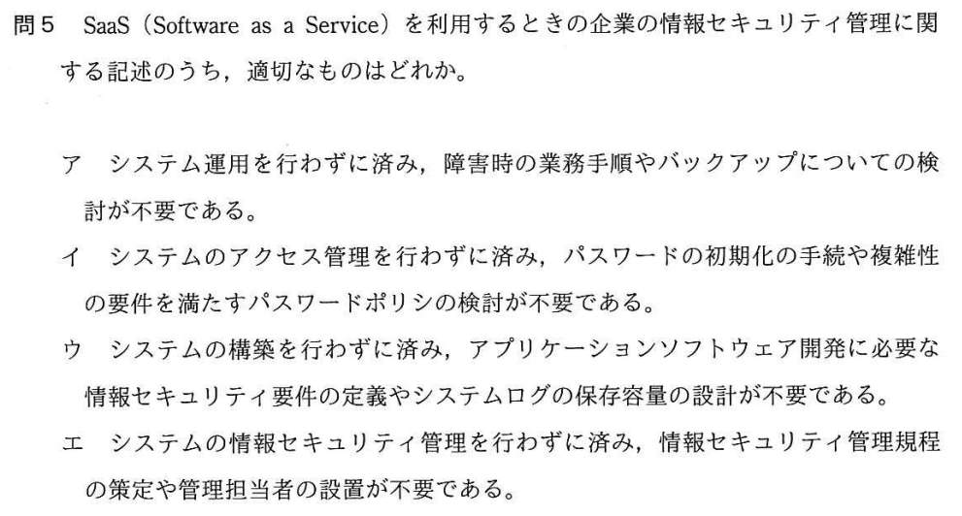
平成30年 秋季 午前問題 問5

Slide 6
平成30年 秋季 午前問題 問5

Slide 7
平成30年 秋季 午前問題 問5

Slide 8
問題冊子・配点割合・解答例・採点講評（2018年度、平成30年度） | 試験情報 | IPA 独立行政法人 情報処理推進機構
2018h30a_sg_am_qs.pdf (ipa.go.jp)

